Slide 1

Выпускается с 2002 года
179 видов животных и 333 вида растений

Slide 2
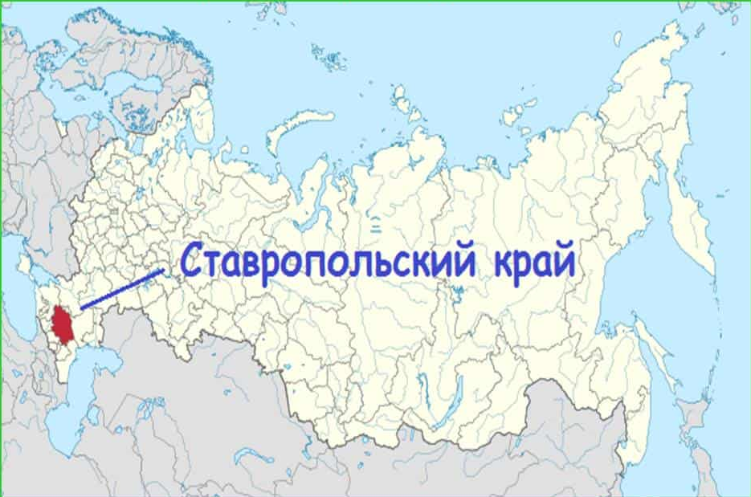
Ставропольский край на карте России

Slide 3
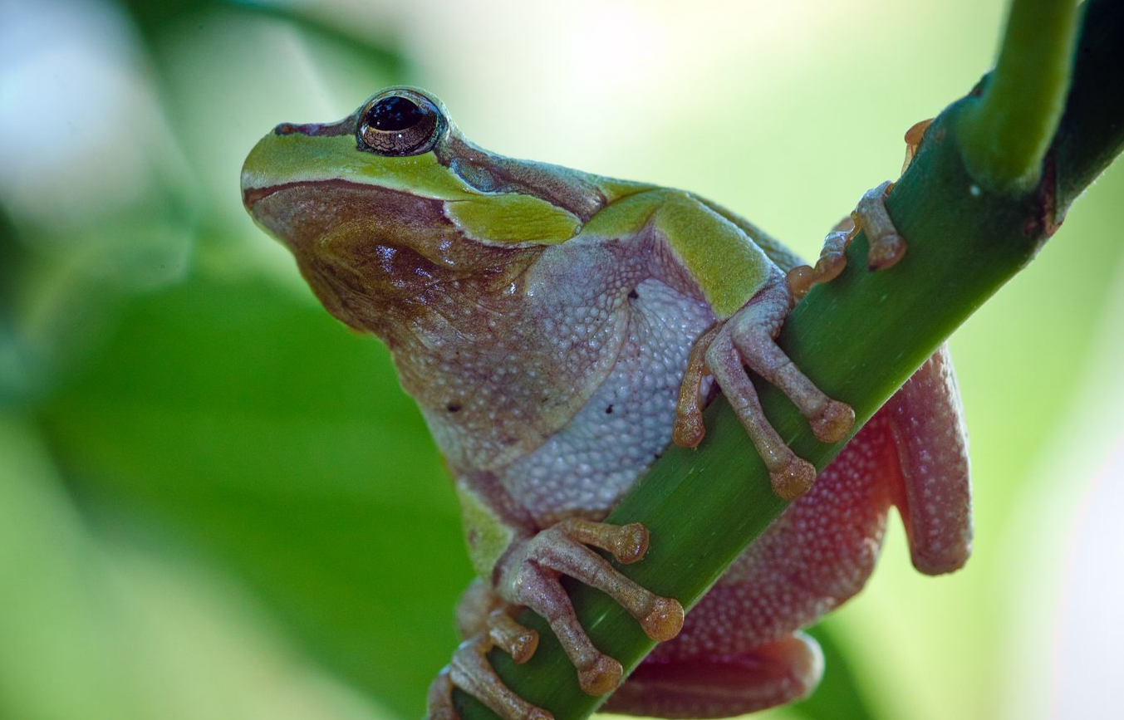
квакша шелковникова отряд бесхвостые земноводные редкий вид

Slide 4
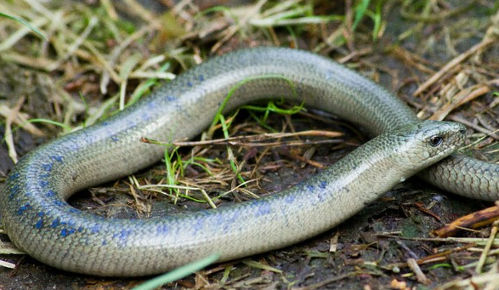
ломкая веретеница семейство веретеницевые редкий вид

Slide 5
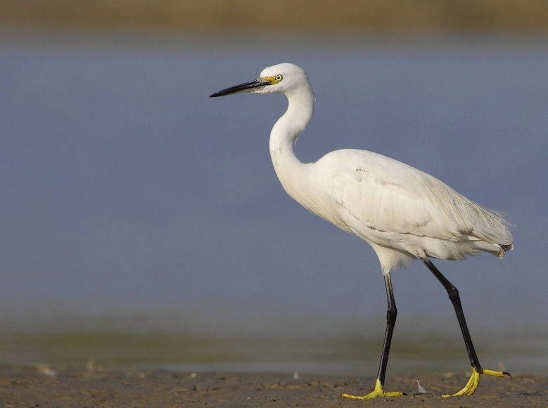
малая белая цапля отряд пеликанообразные исчезающий вид

Slide 6
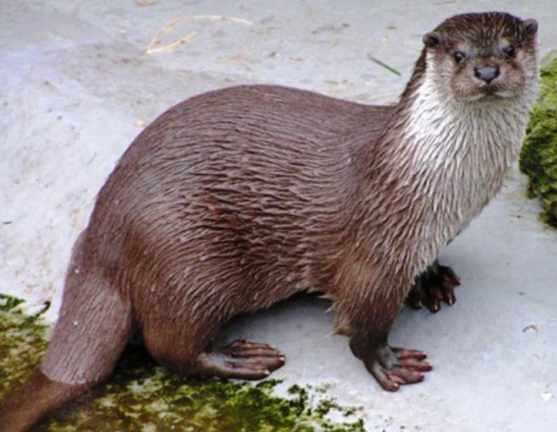
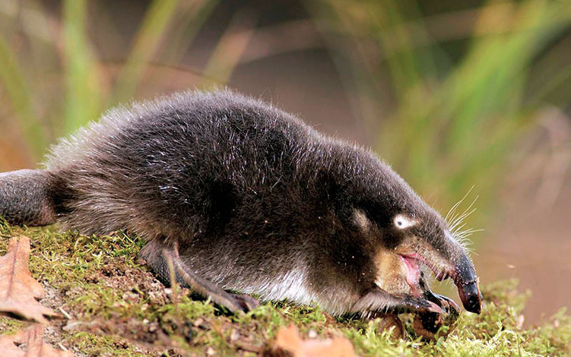
Пушные звери красной книги
речная выдра
Семейство куньи
Исчезающий вид
европейская выхухоль
Семейство кротовые
Вымирающий вид

Slide 7
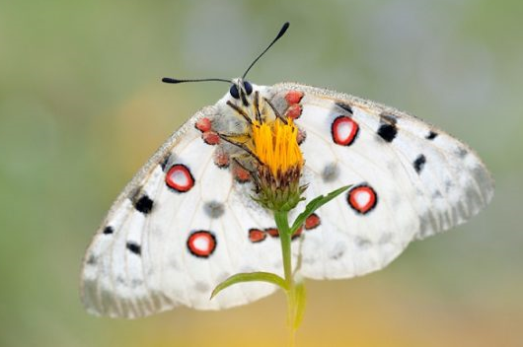
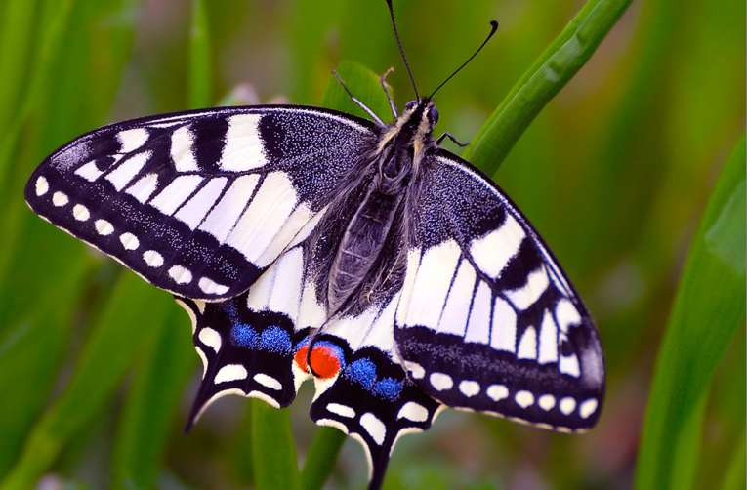
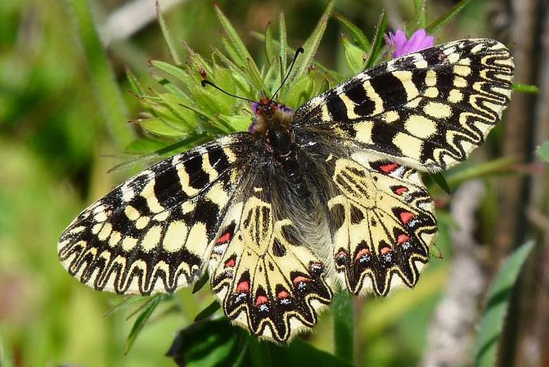
Насекомые Красной книги ставропольского края
аполлон
махаон
поликсена

Slide 8
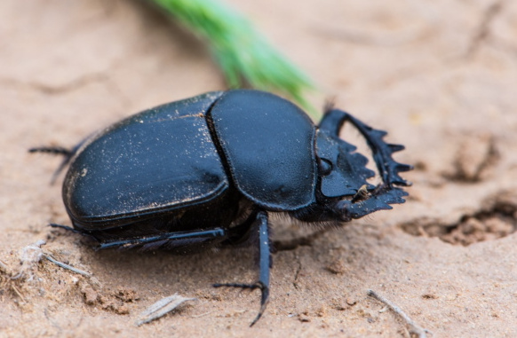
жук скарабей священный семейство пластинчатоусые исчезающий вид

Slide 9
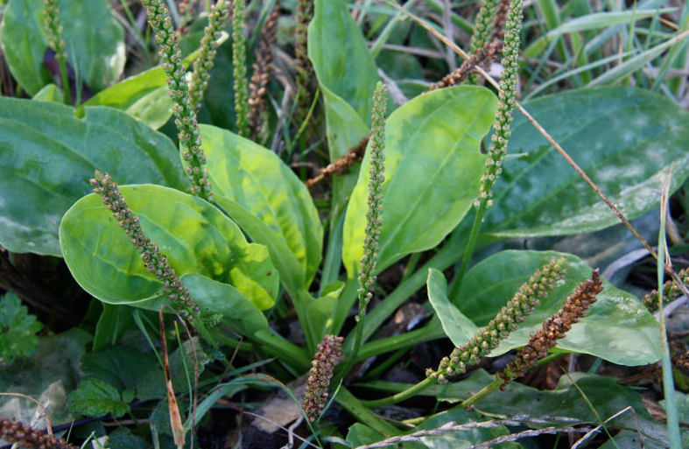
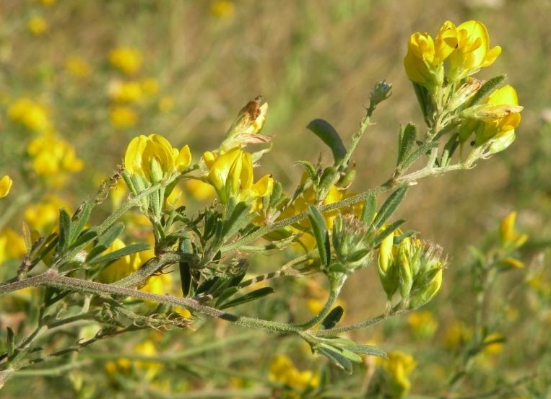
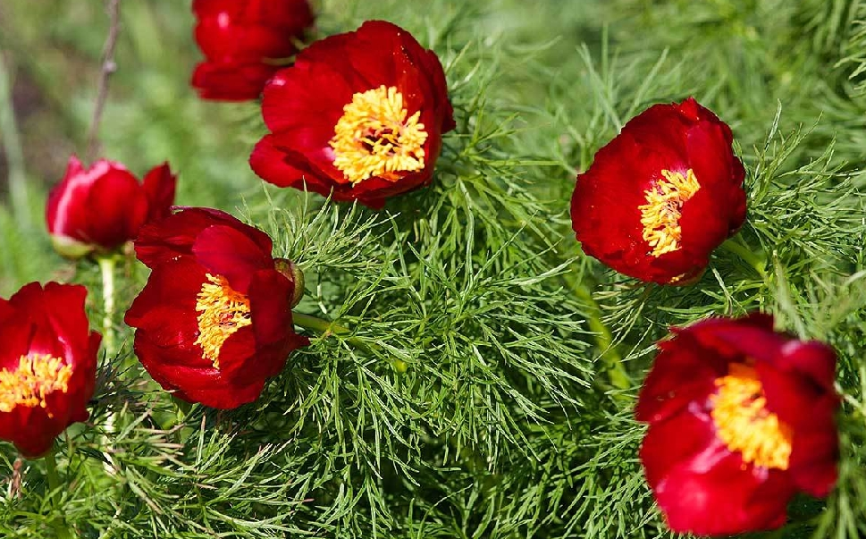
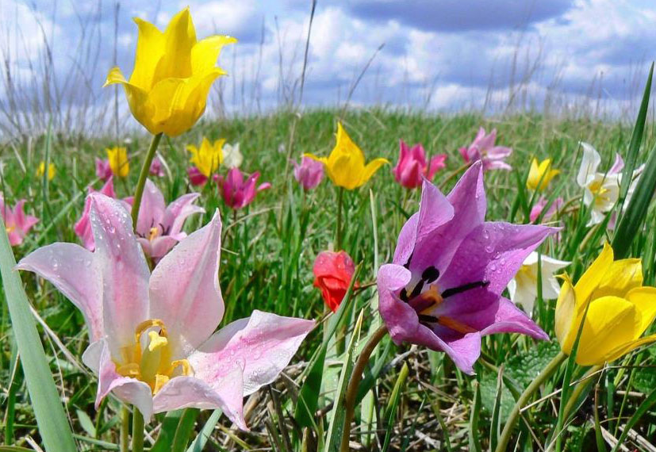
растения красной книги
подорожник кавказский
люцерна решетчатая
пион узколистный
тюльпан шренка

Slide 10
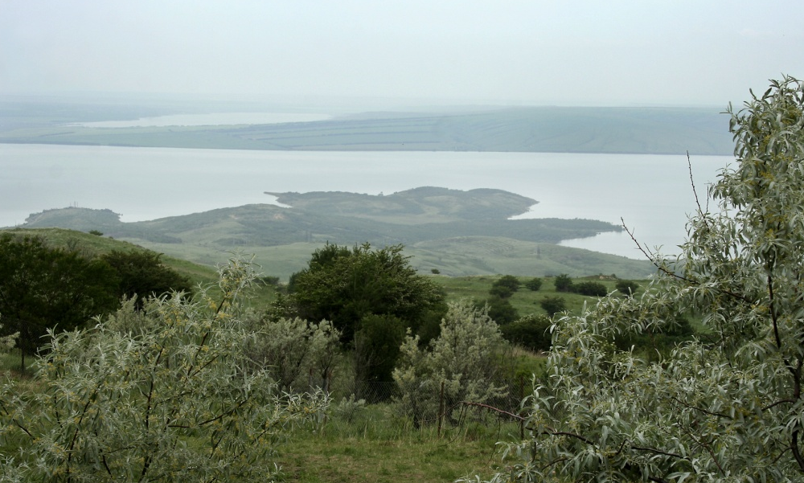
заказник приозерный

